Slide 1


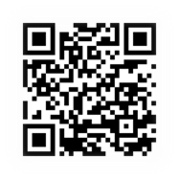
АФИША
мероприятий по Пушкинской карте в учреждениях культуры Ермаковского муниципального округа 07-10 июля
Викторина «Семейное счастье» Детская библиотека 07.07 – в 15:00 ч. 120 руб. | Интерактивная программа «Иван Купала: традиции и легенды» Дом культуры с. Разъезжее 07.07 – в 15:00 ч. 200 руб.
Викторина «Семейное счастье» Танзыбейская библиотека № 2 08.07 – в 14:00 ч. 120 руб. | Экскурсия «Флора и фауна Ермаковского района» Музейно-выставочный центр с. Ермаковское (ул. Ленина, 80б) 09.07 – в 11:00 ч. 200 руб.
Интеллектуальная игра «Лента времени» Центральная библиотека 10.07 – в 12:00 ч. 120 руб. | Тематическая программа «Родной земли очарование» Дом культуры с. Григорьевка 10.07 – в 18:00 ч. 200 руб.
Для покупки билета отсканируйте qr-код

